Slide 1
Projet 4 : Réseaux Feedforward (MLP)
" Reconnaissance de chiffres manuscrits "
Présenté par : ABALO KOMI OLIVIER NESTOR, AKOLLY SEVI MARCEL, AKOLLY ASSOU MARCELLIN
Filière-Niveau : IABD-B3 | Module : Introduction au Deep Learning
Professeur : Dr AFENYIVEH Dzo M. Serge | Université : COLLEGE DE PARIS SUPERIEUR LOME TOGO
Année académique : 2025-2026

Slide 2
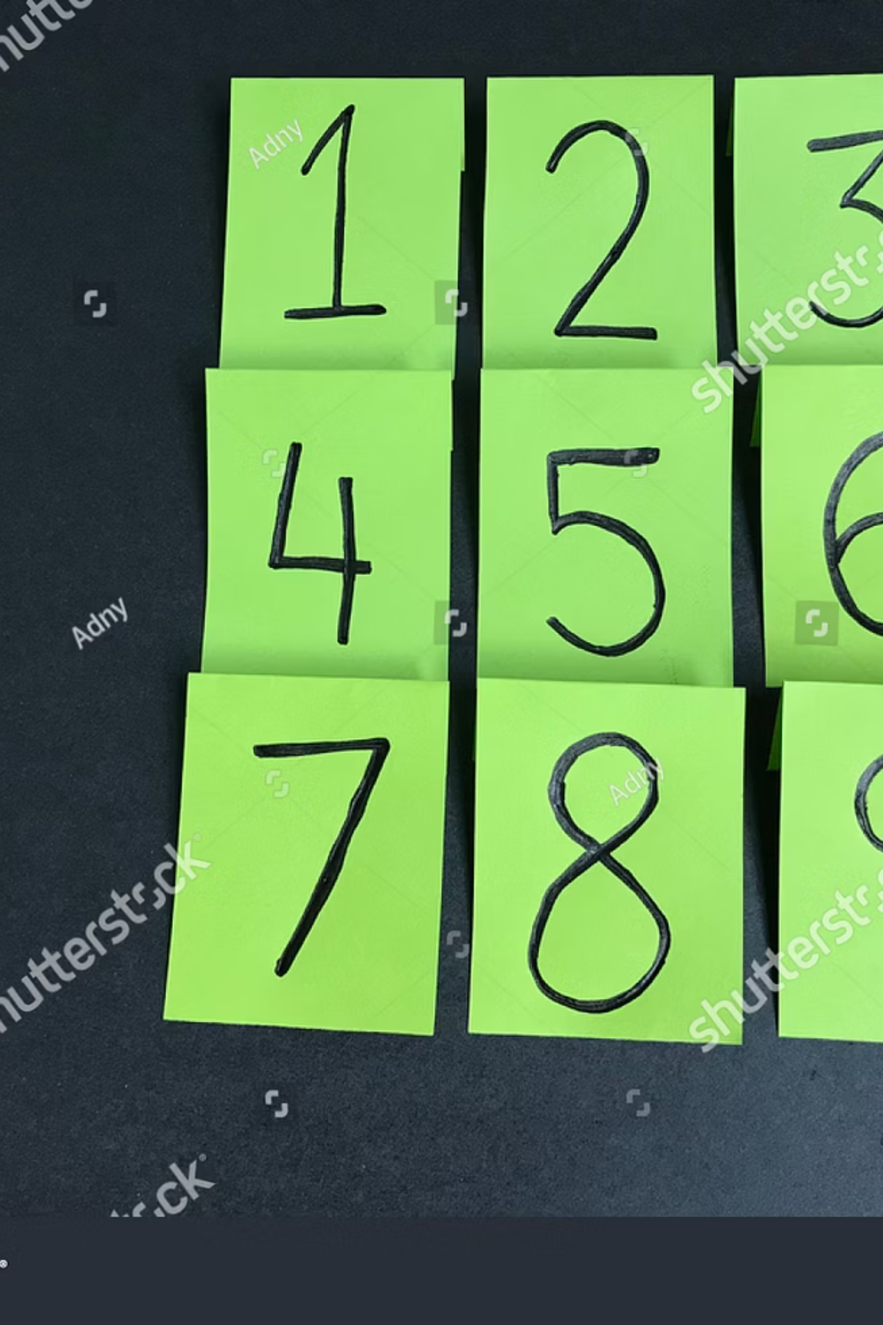
Contexte et Problématique
Contexte
Problématique
La reconnaissance de chiffres manuscrits est un problème classique en IA, utilisé dans la lecture automatique des chèques bancaires, la numérisation de documents et les systèmes postaux.
Comment reconnaître automatiquement les chiffres manuscrits 0-9 à partir d'une image ? Difficulté : écritures variables, images bruitées, chiffres similaires (3/5, 4/9).

Slide 3


Objectifs et Lien avec le Cours
Construire un MLP
Entraîner sur MNIST
Modèle adapté à la classification multiclasse
60 000 images d'entraînement
Évaluer performances
Analyser erreurs
Accuracy, F1-score, matrice de confusion
Comprendre limites et cas de confusion
Lien avec le cours : Ce projet s'inscrit dans la partie dédiée aux réseaux feedforward : perceptrons multicouches (MLP), propagation avant, couches denses, calcul des paramètres.

Slide 4
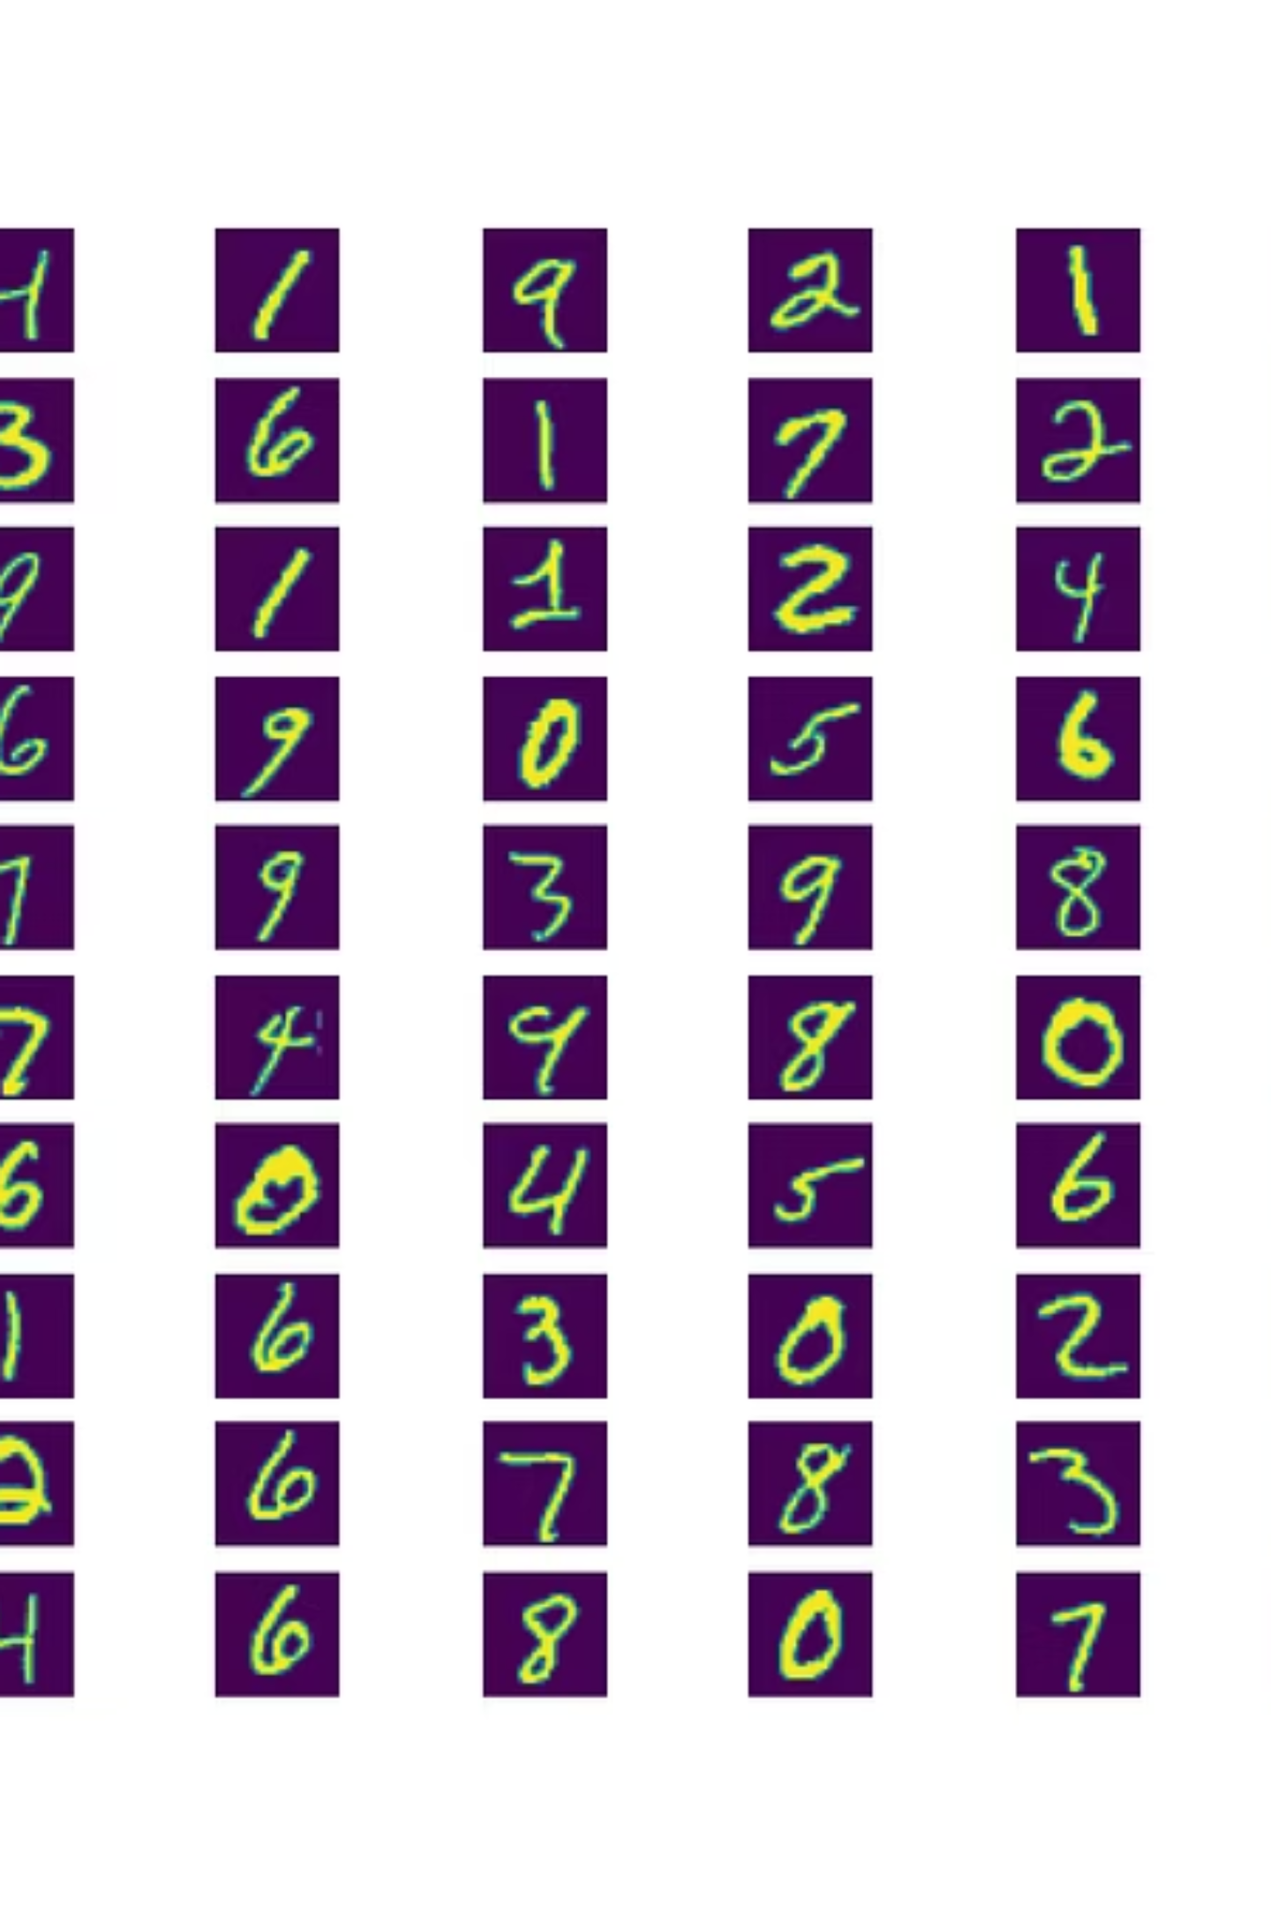
Dataset MNIST
70000
Images totales
60000 entraînement + 10000 test
28×28
Taille images
Pixels en niveaux de gris
10
Classes
Chiffres de 0 à 9
784
Features
Vecteur après aplatissement
Le dataset MNIST est une base de données standard en Deep Learning, largement utilisée comme point de référence pour les algorithmes de reconnaissance d'images.

Slide 5
Prétraitement des Données
01
02
03
Normalisation
Aplatissement
DataLoaders
Conversion des pixels (0-255) vers (0-1) : x_{\text{normalisé}} = \frac{x}{255}
Transformation 28×28 → vecteur 784 valeurs pour le MLP
Gestion des batches (batch_size=64) pour accélérer l'entraînement
Transformations PyTorch
Pourquoi normaliser ?
Accélère l'apprentissage
Stabilise la descente de gradient
Améliore la convergence
transform = transforms.Compose([
transforms.ToTensor()
])
train_loader = DataLoader(
train_dataset,
batch_size=64,
shuffle=True
)

Slide 6

Architecture des Modèles
Modèle Baseline
Modèle MLP
Une seule couche linéaire
Trois couches avec ReLU
model_simple = nn.Sequential(
nn.Linear(784, 10)
)
Params: 7,850
class MLP(nn.Module):
def __init__(self):
super().__init__()
self.model = nn.Sequential(
nn.Linear(784, 128),
nn.ReLU(),
nn.Linear(128, 64),
nn.ReLU(),
nn.Linear(64, 10)
)
Params: 109,386
100,480
8,256
650
Couche 1
Couche 2
Couche 3
784×128 + 128
128×64 + 64
64×10 + 10

Slide 7



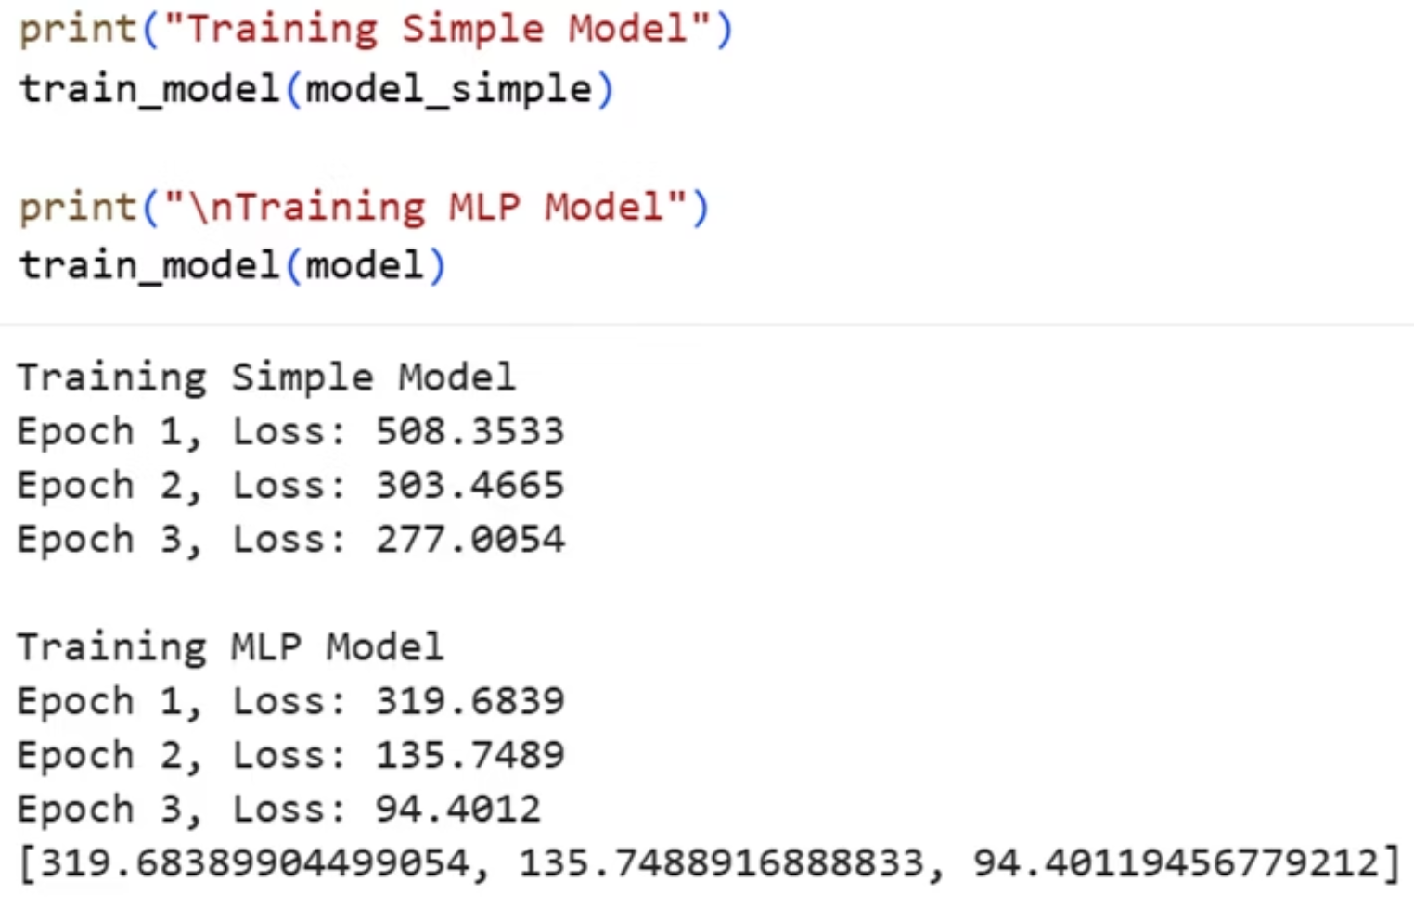
Entraînement du Modèle
Fonction de perte
Optimiseur
Boucle d'entraînement
nn.CrossEntropyLoss() pour classification multiclasse
torch.optim.Adam() avec learning rate = 0.001
3 époques, propagation avant, backward, mise à jour des poids
Évolution de la Loss
Le MLP converge plus rapidement avec une loss finale de 94.4012 vs 277.0054 pour le modèle simple.

Slide 8

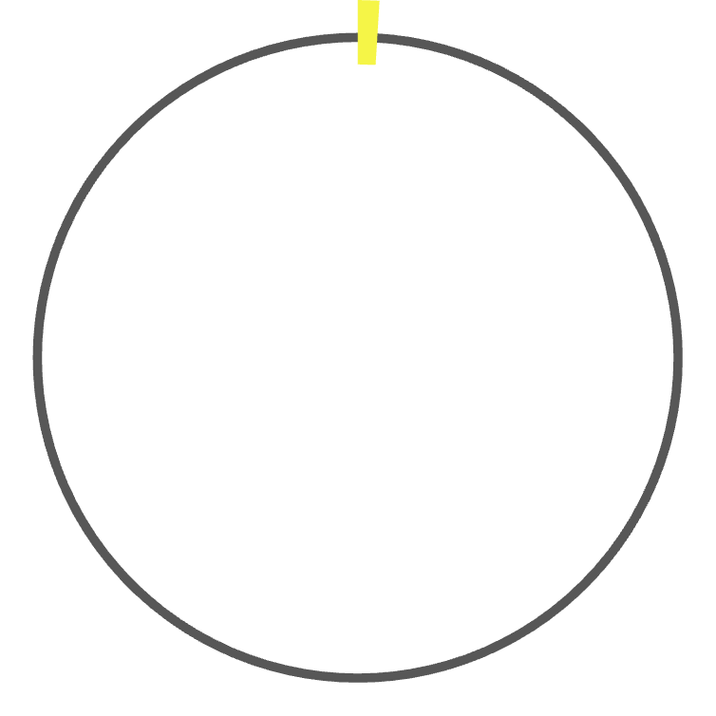
Évaluation des Performances
97%
0.97
Accuracy
F1-score
9700/10000 images correctement classées
Moyenne harmonique précision/recall
Matrice de Confusion
La diagonale principale représente les bonnes prédictions. Les erreurs hors diagonale révèlent les confusions entre chiffres similaires.
3 ↔ 5
4 ↔ 9
7 ↔ 1
Formes similaires avec boucles
Structure triangulaire proche
Écritures verticales ambiguës

Slide 9
Forces, Limites et Améliorations
Forces
Améliorations Possibles
Modèle simple et rapide à entraîner
Bonne performance globale (>97%)
Facile à implémenter et interpréter
Convergence rapide avec Adam
Dropout
Désactivation aléatoire des neurones pour réduire l'overfitting
CNN
Limites
Conservent la structure 2D, détectent motifs locaux
Ne capture pas la structure spatiale
Perte d'information lors du flatten
Moins performant que les CNN
Sensible aux écritures ambiguës
Augmentation
Rotation, zoom, translation pour robustesse
Hyperparamètres
Optimisation du learning rate, batch size, époques
Early Stopping
Arrêt automatique quand validation ne s'améliore plus

Slide 10
Conclusion
Ce projet a permis de concevoir et entraîner un MLP pour la reconnaissance de chiffres manuscrits sur MNIST, atteignant une accuracy >97%.
Réalisations
Limites identifiées
Perspectives
Pipeline complet de Deep Learning : exploration, prétraitement, entraînement, évaluation
Perte d'information spatiale, difficulté avec chiffres similaires, performance inférieure aux CNN
Utilisation de CNN ou modèles hybrides pour améliorer les performances sur images complexes
Références : Documentation PyTorch, Dataset MNIST, Goodfellow et al., Deep Learning
Google Colab : https://colab.research.google.com/drive/1jFVz4UOUVEPQEFzz1lqATlZlfwI_8CCL?usp=sharing

